Slide 1
العيش من أجل ما يهم حقاً
الجامعة 12: 1-8، 13-14
د. لويس وينكلر
تحميل د. ريك جريفيث • كنيسة الطرق المتقاطعة الدولية سنغافورة
CICFamily.com • BibleStudyDownloads.org

Slide 2
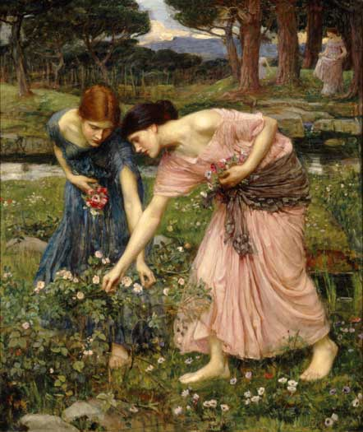
إلى العذارى، لتخصيص الكثير من الوقت
بقلم روبرت هيريك (1591-1674)
اجمعوا البراعم بينما تستطيعون ذلك،
الزمن القديم ما زال يطير:
وهذه الزهرة نفسها التي تبتسم اليوم،
غداً سوف تموت

Slide 3
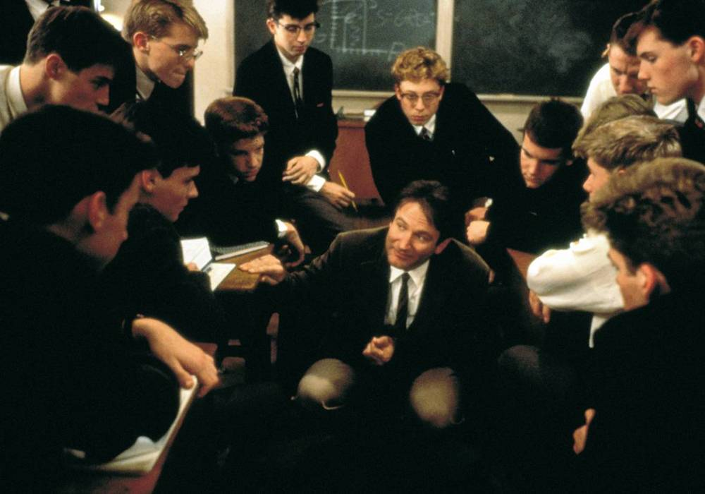
كارب ديم
اغتنم اليوم

Slide 4
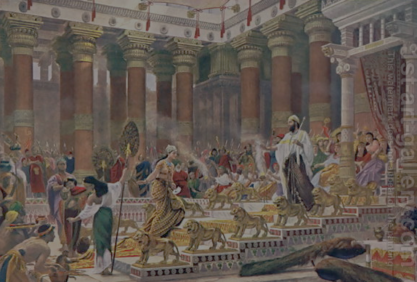
تنسب تقليدياً إلى سليمان
حكمة لا مثيل لها (1 ملوك 3: 5-12، جامعة 1: 16-18)
لذة غير محدودة (1 ملوك 11: 3، جامعة 2: 1-3، 8)
إنجازات غير مسبوقة (1 ملوك 6-7، جامعة 2: 4-6)
ثروة لا توصف (1 ملوك 10: 14-29، جامعة 2: 7-8)
قوة لا حدود لها (1 ملوك 4: 21، جامعة 2: 9)

Slide 5
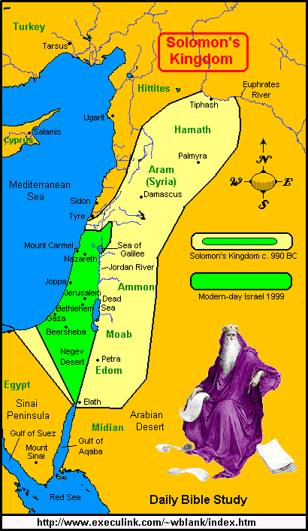
اتساع حكم سليمان

Slide 6
تنسب تقليدياً إلى سليمان
حكمة لا مثيل لها (1 ملوك 3: 5-12، جامعة 1: 16-18)
لذة غير محدودة (1 ملوك 11: 3، جامعة 2: 1-3، 8)
إنجازات غير مسبوقة (1 ملوك 6-7، جامعة 2: 4-6)
ثروة لا توصف (1 ملوك 10: 14-29، جامعة 2: 7-8)
قوة لا حدود لها (1 ملوك 4: 21، جامعة 2: 9)
شهرة لا تصدق (1 ملوك 10: 1-13)

Slide 7
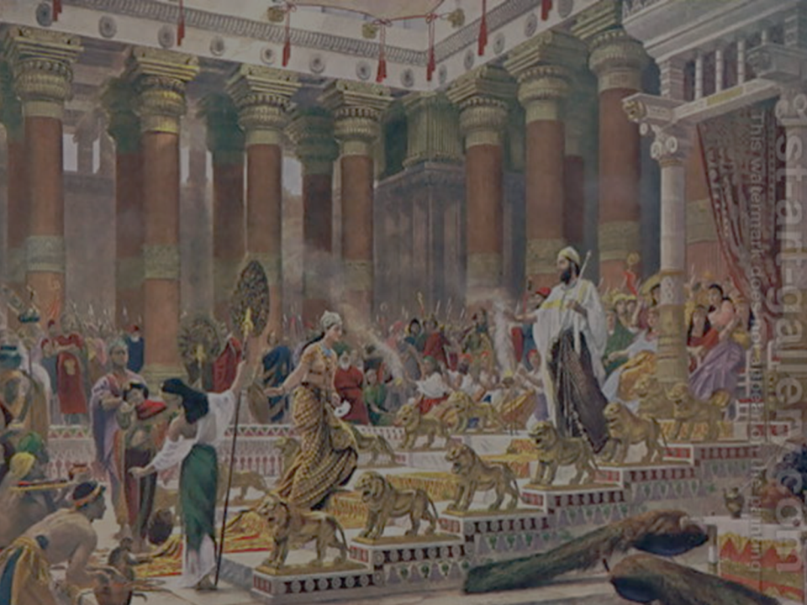
تقييم ملكة سبأ
صحيحاً كان الخبر الذي سمعته في أرضي عن أمورك وعن حكمتك، ولم أصدق الأخبار حتى جئت وأبصرت عيناي، فهوذا النصف لم أخبر به، زدت حكمة وصلاحاً على الخبر الذي سمعته.

Slide 8
تذكر الله قبل أن يتأخر الوقت (جا 12: 1-8)
قبل أن لا تتمكن من الإستمتاع بالحياة (1)

Slide 9
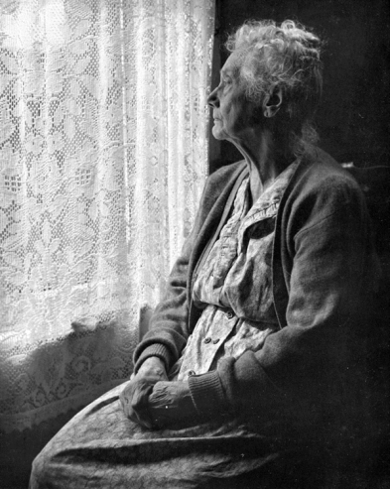
تذكر الله قبل أن يتأخر الوقت (جا 12: 1-8)
قبل أن تفقد بصرك (2-3)

Slide 10
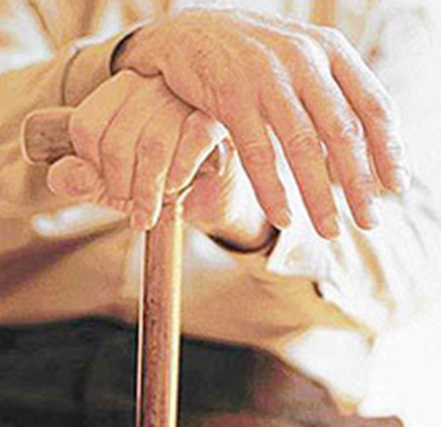
تذكر الله قبل أن يتأخر الوقت (جا 12: 1-8)
قبل أن تفقد بصرك (2-3)
قبل أن تفقد قوتك (3، 5)

Slide 11
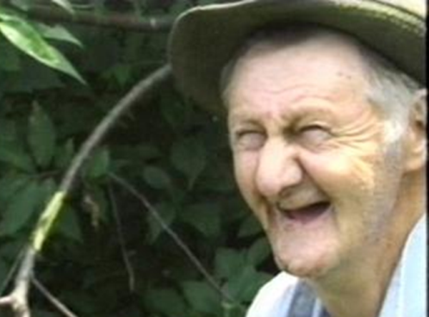
تذكر الله قبل أن يتأخر الوقت (جا 12: 1-8)
قبل أن تفقد بصرك (2-3)
قبل أن تفقد قوتك (3، 5)
قبل أن تفقد أسنانك (3)

Slide 12
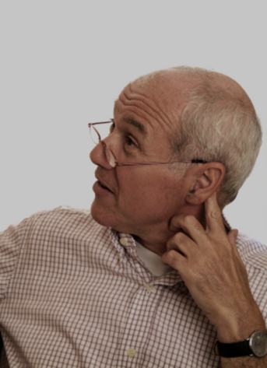
تذكر الله قبل أن يتأخر الوقت (جا 12: 1-8)
قبل أن تفقد بصرك (2-3)
قبل أن تفقد قوتك (3، 5)
قبل أن تفقد أسنانك (3)
قبل أن تفقد سمعك (4)

Slide 13
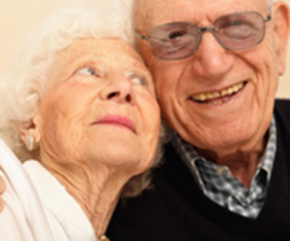
تذكر الله قبل أن يتأخر الوقت (جا 12: 1-8)
قبل أن تفقد بصرك (2-3)
قبل أن تفقد قوتك (3، 5)
قبل أن تفقد أسنانك (3)
قبل أن تفقد سمعك (4)
قبل أن تفقد رغبتك الجنسية (5)

Slide 14
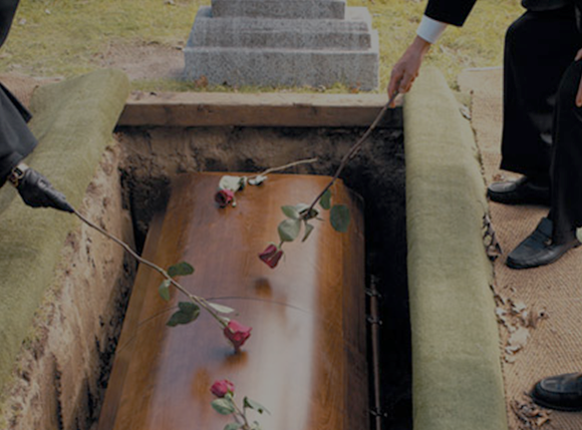
تذكر الله قبل أن يتأخر الوقت (جا 12: 1-8)
قبل أن تفقد بصرك (2-3)
قبل أن تفقد قوتك (3، 5)
قبل أن تفقد أسنانك (3)
قبل أن تفقد سمعك (4)
قبل أن تفقد رغبتك الجنسية (5)
قبل أن تفقد حياتك (5-7)

Slide 15
ماذا تعني كلمة هباء أو باطل في عدد 8؟
الكلمة الرئيسية هي هيبيل
باطل؟
هباء؟
عقيم؟

Slide 16
ماذا تعني كلمة هباء أو باطل في عدد 8؟
الكلمة الرئيسية هي هيبيل
باطل؟
هباء؟
عقيم؟
إنها تأتي من جذر الكلمة بخار

Slide 17
ماذا تعني كلمة هباء أو باطل في عدد 8؟
الكلمة الرئيسية هي هيبيل
باطل؟
هباء؟
عقيم؟
إنها تأتي من جذر الكلمة بخار
البخار شيء عابر ومن المستحيل التقاطه أو الإحتفاظ به.

Slide 18
ماذا تعني كلمة هباء أو باطل في عدد 8؟
أنتم الذين لا تعرفون أمر الغد، لأنه ما هي حياتكم؟ إنها بخار يظهر قليلاً ثم يضمحل.
يعقوب 4: 14—

Slide 19
ماذا تعني كلمة هباء أو باطل في عدد 8؟
يمكن أن نترجم العدد 8 كما يلي:
بخار الأبخرة، يقول الجامعة: كل شيء بخاري.
أو على نحو حر:
عابر تماماً، يقول الجامعة: كل شيء عابر.

Slide 20
جامعة 12: 1-8 ملخص أساسي
من الصعب أن نتقدم في السن، وذلك يجعل الإستمتاع بكل ما تقدمه الحياة أكثر صعوبة.
سوف تتسلل الشيخوخة إلينا بسرعة أكبر مما ندرك.
لذلك يجب أن نتذكر الله بينما نحن لا نزال شباباً.

Slide 21
أوزيماندياس

Slide 22
أوزيماندياس
بقلم بيرسي شيلي
التقيت مسافراً من أرض عتيقة فقال: ساقان كبيرتان من الحجر بلا جذع، تقفان في الصحراء بالقرب منهم على الرمال، نصف غارق إذ يكمن هناك وجه محطم عابس ومجعد الشفاه، وسخرية من الأمر البارد، أخبر أن نحاته يقرأ جيداً تلك المشاعر عن الذين ما زالوا على قيد الحياة، وداسوا على هذه الأشياء الميتة، اليد التي سخرت منهم والقلب الذي غذاهم؛ وتظهر هذه الكلمات على القاعدة: اسمي أوزيماندياس ملك الملوك: أنظر إلى أعمالي أيها القدير، ويأسي، لم يبق شيء بجانبي. حول اضمحلال ذلك الحطام الضخم، الذي لا حدود له وعارياً
حيث تمتد الرمال المنفردة والمستوية بعيداً

Slide 23
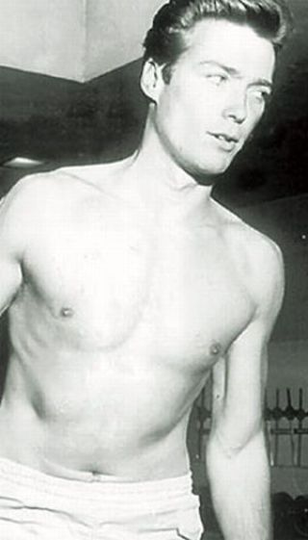
بعض قلوب المشاهير كلينت إيستوود

Slide 24
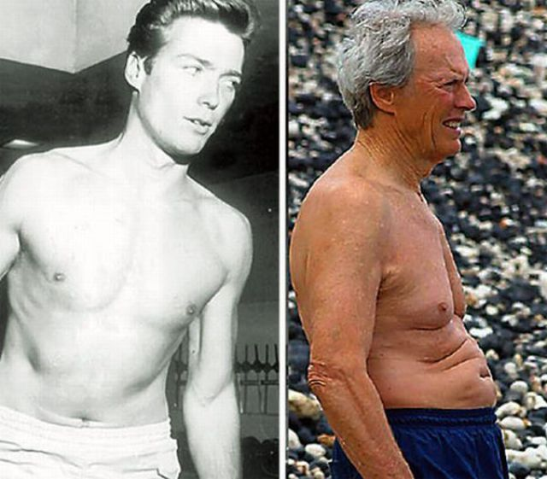
بعض قلوب المشاهير كلينت إيستوود

Slide 25
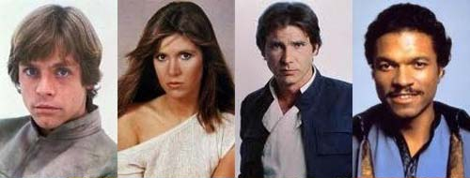
ممثلي حرب النجوم

Slide 26
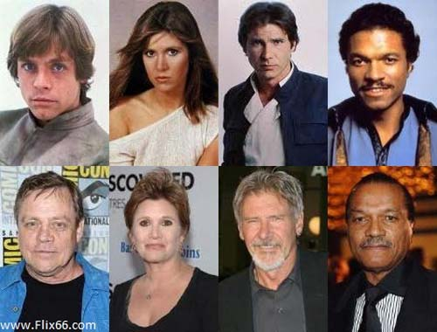
ممثلي حرب النجوم

Slide 27
لماذا نكبر؟
يستخدمه الله ليثنينا عن محبة هذا العالم أكثر من اللازم.
يستخدمه الله ليجعلنا نواجه الفناء ولا نتجاهل حتمية الموت.

Slide 28
مزمور 90: 10، 12
أيام سنينا هي سبعون سنة، وإن كانت مع القوة فثمانون سنة ... لأنها تقرض سريعا فنطير ... إحصاء أيامنا هكذا علمنا فنؤتى قلب حكمة.

Slide 29
بعض التقييم الذاتي الصادق:
هل تواجه حقيقة موتك بصدق؟
هل تصدق أن حياتك ستمر بسرعة؟
ما هي الأمور التي تميل إلى منعنا من تذكر هذه الحقائق الهامة؟

Slide 30
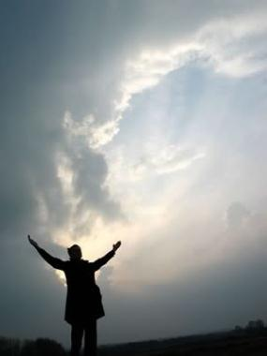
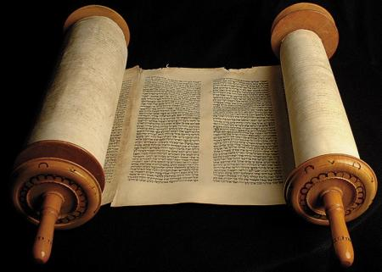
الحياة في ضوء دينونة الله (13-14)
هذه هي خلاصة سلسمان:
اتقِ الله واحفظ وصاياه

Slide 31
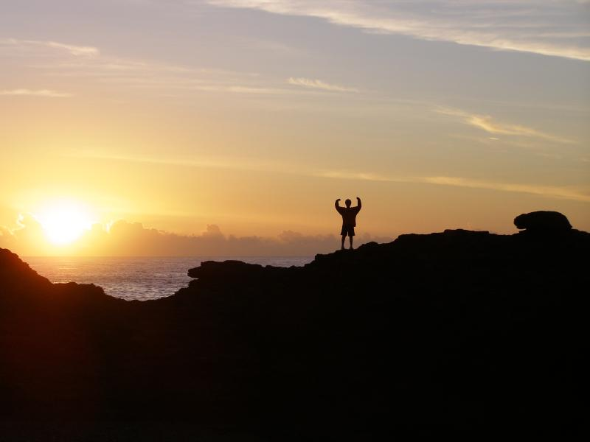
الحياة في ضوء دينونة الله (13-14)
هذه هي خلاصة سليمان:
هذا هو ما يتوقعه الله منا جميعاً

Slide 32
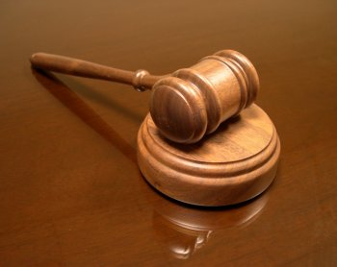
الحياة في ضوء دينونة الله (13-14)
هذه هي خلاصة سليمان:
سيديننا الله حول كيفية عيش حياتنا

Slide 33
حقيقتان حاسمتان
كل الأشياء التي يخبرنا العالم بأنها ستجعلنا سعداء لن ترضي في النهاية أعمق رغباتنا.
إن الاختيارات التي نتخذها في وقت مبكر من الحياة تأخذنا إلى مسارات معينة، وتضعنا على مسارات قد لا نتمكن من تغييرها أو عكسها لاحقاً في الحياة.

Slide 34
البذر والحصاد
ابذر فكرة، تحصد عملاً
ابذر عملاً، تحصد شخصية
ابذر شخصية، تحصد مصيراً

Slide 35
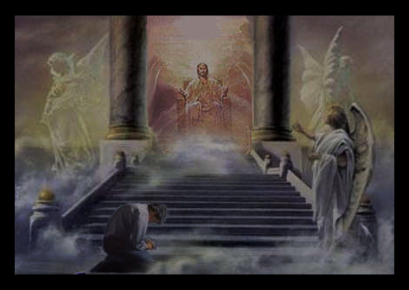
كمؤمنين، سوف يديننا الله أيضاً.
لأنه لا بد أننا جميعاً نظهر أمام كرسي المسيح، لينال كل واحد ما كان بالجسد بحسب ما صنع، خيراً كان أم شراً.
2 كورنثوس 5: 10—

Slide 36
الفكرة الكبيرة
اخدم الله الآن لأن حياتك ستنتهي قبل أن تعرفها، وسوف يدينك على الطريقة التي اخترت أن تعيش بها.

Slide 37
بعض التقييم الذاتي الصادق:
هل تعيش حياتك فعلاً في ضوء الأبدية ودينونة الله البارة؟
هل هناك ناحية ما في حياتك تحتاج إلى إعادة توجيه أو تغيير؟
إن كان الأمر كذلك، ما الذي يجب تغييره على وجه التحديد، وكيف ستصنع هذا التغيير؟

Slide 38
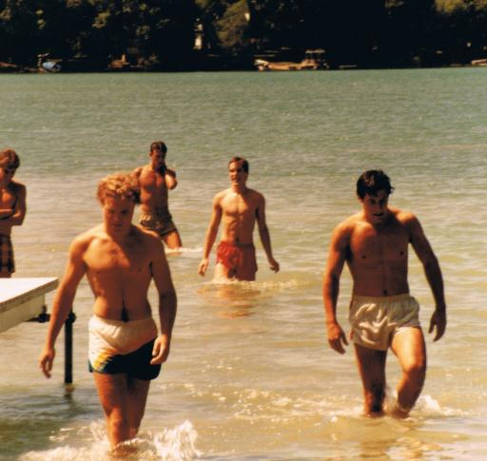
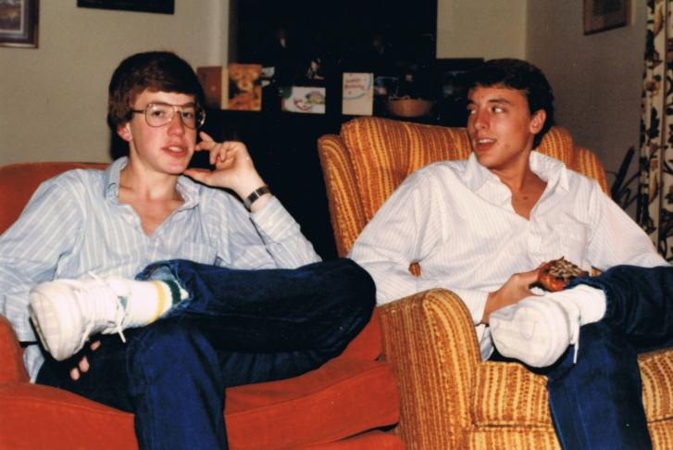
قصة اثنين من نادي الرجال الإخوة
مايك بيرغمان وجون مارتن

Slide 39
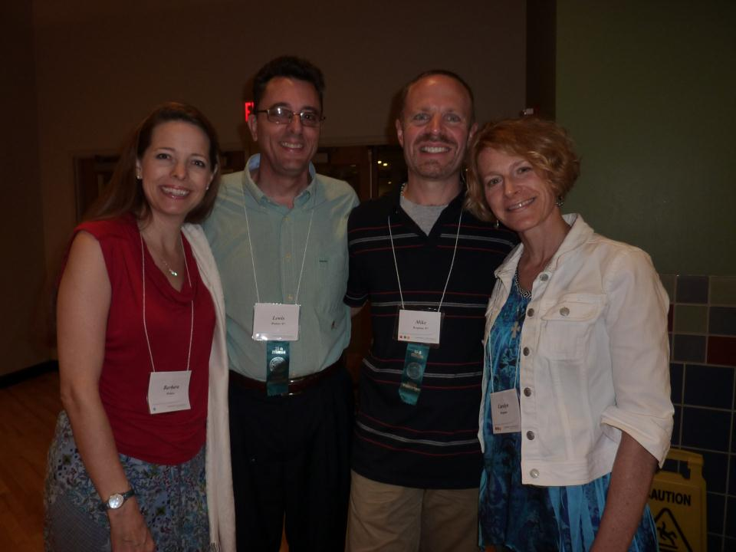
مايك بيرغمان الآن
أصلي أن أسعد نفسي حقاً بالرب، وليس بظروفي أو بأمور هذا العالم.

Slide 40
Black

Slide 41
على رابط وعظ العهد القديم BibleStudyDownloads.org
أحصل على هذا العرض التقديمي والنص مجاناً

